Slide 1

Alur Proses Onboarding via YOE
Jun 2023

Slide 2
Alur Proses Onboarding Akuisisi Merchant HIMBARA

Slide 3
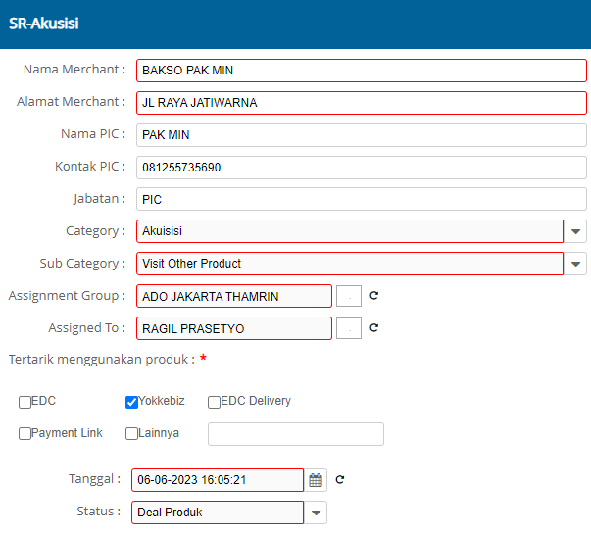
Application Screen Shot

Slide 4
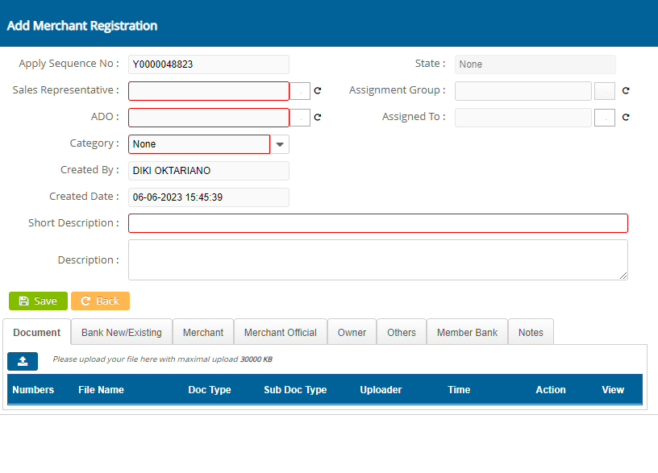
Application Screen Shot

Slide 5
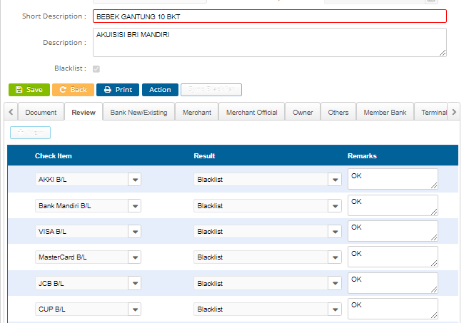
Application Screen Shot

Slide 6
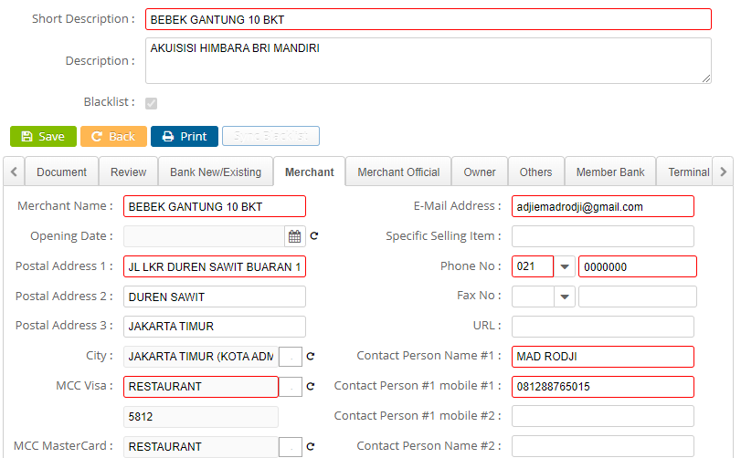
Application Screen Shot

Slide 7
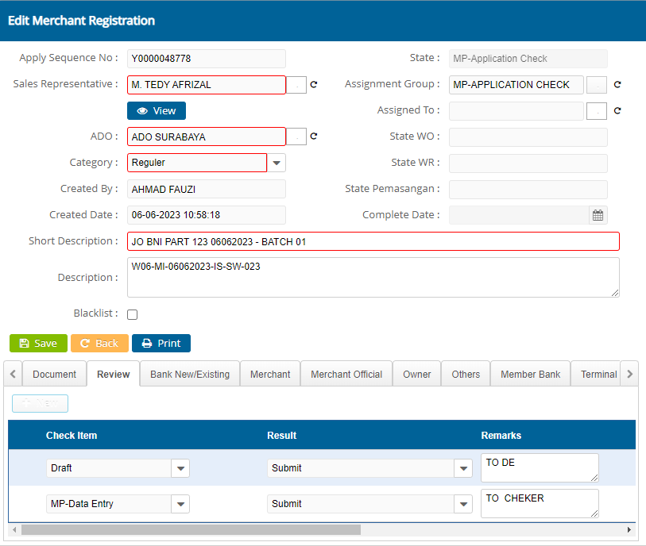
Application Screen Shot

Slide 8
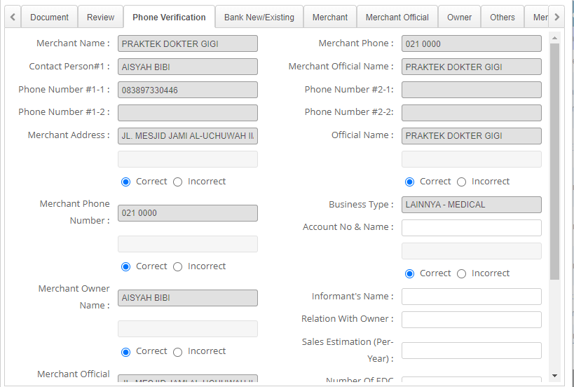
Application Screen Shot

Slide 9
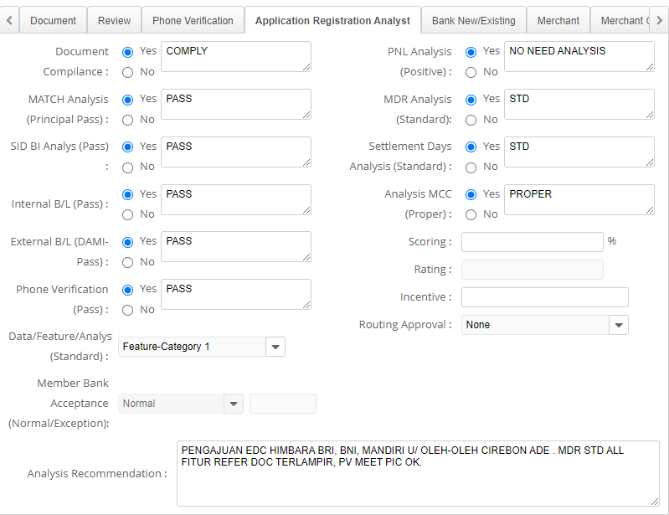
Application Screen Shot

Slide 10
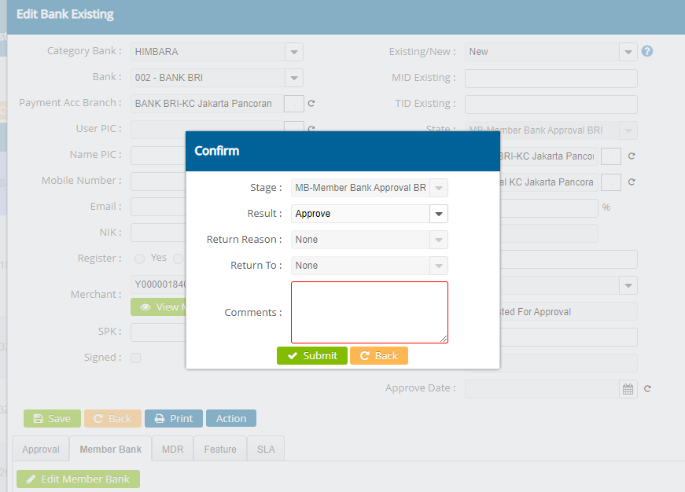
Application Screen Shot

Slide 11
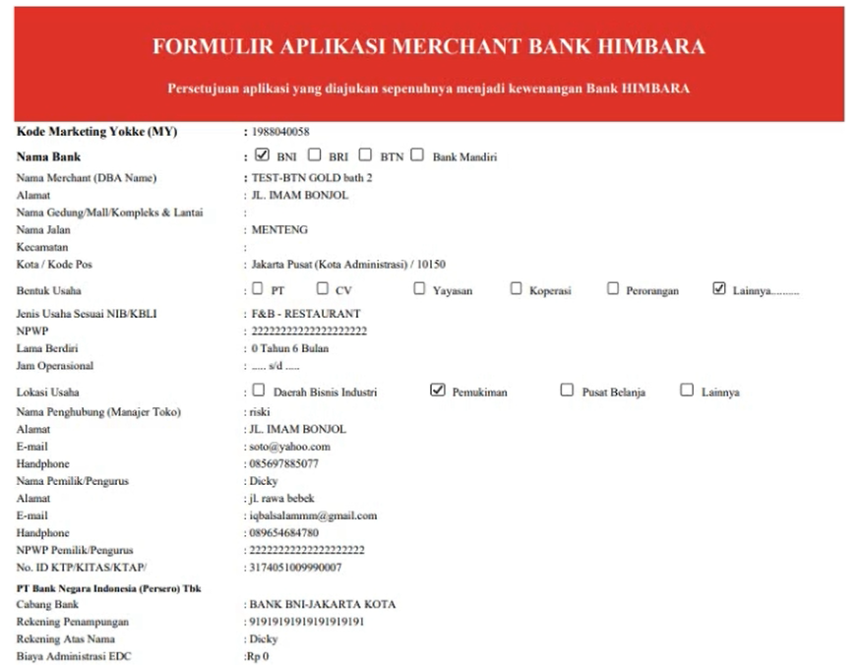
Application Screen Shot

Slide 12
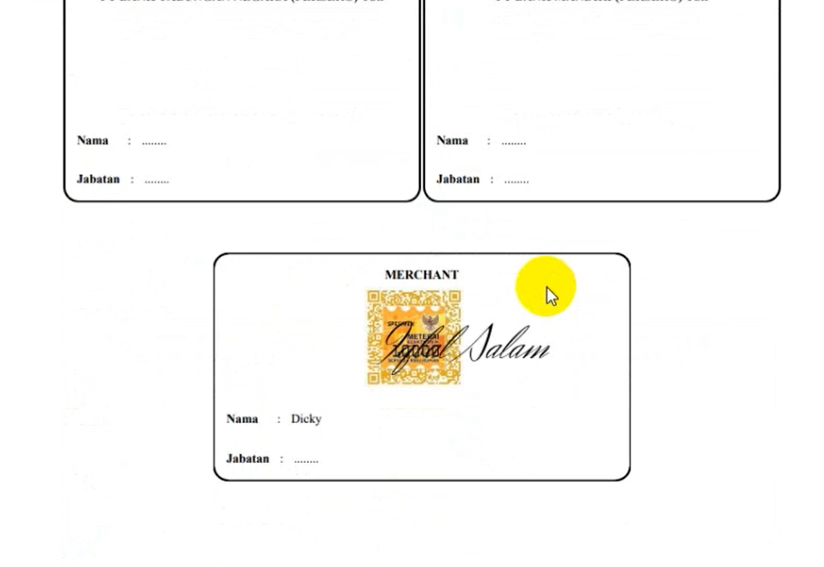
Application Screen Shot

Slide 13

Flow Comparison
Before
MTI submit data di portal
Sudah terdapat kode wilayah
Merchant diterima oleh approver Bank
Keputusan approve atau reject
Merchant diterima oleh admin Bank
Input MID dan TID member bank
RTL
AFR
RTL
DGO
MTI submit data di portal
Sudah terdapat kode wilayah
Diterima RTL dengan user RTL (Aprroval)
Cek kelengkapan dokumen & nomor rekening (harus sudah ada)
Submit ke AFR
Diterima oleh AFR menggunakan user AFR
Cek blacklist internal & duplikasi merchant
Diberikan hasil rekomendasi / tidak rekomendasi di kolom
Submit kembali ke RTL
Diterima oleh RTL dengan user SRW RTL
Input MID, Source code, dan status merchant (1/8)
Submit ke DGO
Data merchant di-ekstrak ke excel untuk di submit ke SFTP
Diterima oleh DGO melalui SFTP dari RTL
Input di Cardlink
Membuat JO pemasangan (JO khusus) dan dikirimkan ke MTI melalui email as iis
MAAS
After
Submit Digisign ke RTL SRT
RTL SRT menentukan kode Wilayah Merchant jika diperlukan
Enabler tambahan kolom pada portal MTI
Source code
Status merchant (1/8)
Kolom rekomendasi
Enabler tambahan user untuk AFR dengan fungsi
Mengisi kolom rekomendasi
Enabler tambahan user untuk DGO dengan fungsi
Upload excel untuk mengisi TID dan nomor JO untuk historical
Enabler kapabilitas Portal
Tambahan user AFR
Perubahan Flow
Ekstrak excel menjadi template yang ditentukan

